Slide 1

Единый язык проекта
Егор Вершинин
Notes:
Добавить логотип Analyst days

Slide 2
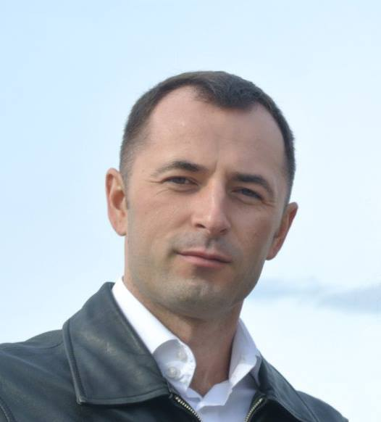
Давайте познакомимся
Владелец продукта
Бизнес-аналитик
Руководитель группы аналитиков
Руководитель проекта
Главный аналитик
Системный аналитик
Системный администратор
Тестировщик
Монтажник линейно-кабельных сооружений связи
Руководитель IT подразделения
Вершинин Егор
Заместитель начальника отдела разработки
главный аналитик
компания Nexign
Notes:
Сократить

Slide 3
Вместо предисловия
В институте, где готовили литературных переводчиков, на контрольной студентам раздали текст русской частушки и попросили перевести. Текст такой:
Эх, лапти мои, Четыре оборки. Хочу — дома заночую, Хочу — у Егорки.
Листочки с результатами собрали и дали студентам другой группы, перевести обратно на русский. Наиболее интересные варианты:
Невыносимо туфли блещут лаком. До бездны только шаг, все решено. Мне дома сон уже не сладок, Мне нынче спать у Джорджа суждено.
В ботинках был проделан долгий путь, Оборки пропылились до корней. Хочу — сумею дома отдохнуть, А нет — переночую у друзей

Slide 4
О чем будем говорить
1. | Истории из практики
2. | Что такое Единый язык проекта
3. | Корень всех зол
4. | Для чего нужен Единый язык проекта?
5. | Шаги по созданию глоссария
Notes:
Слишком долгое вступление, слишком долгая подводка

Slide 5
Истории из практики
1

Slide 6

История 1: Отмена продажи
#Без ТЗ
с ТЗ, но без словаря
Вывод: без единого понимания терминологии реализация ТЗ «буква в букву» НЕ гарантирует удовлетворенность заказчика

Slide 7
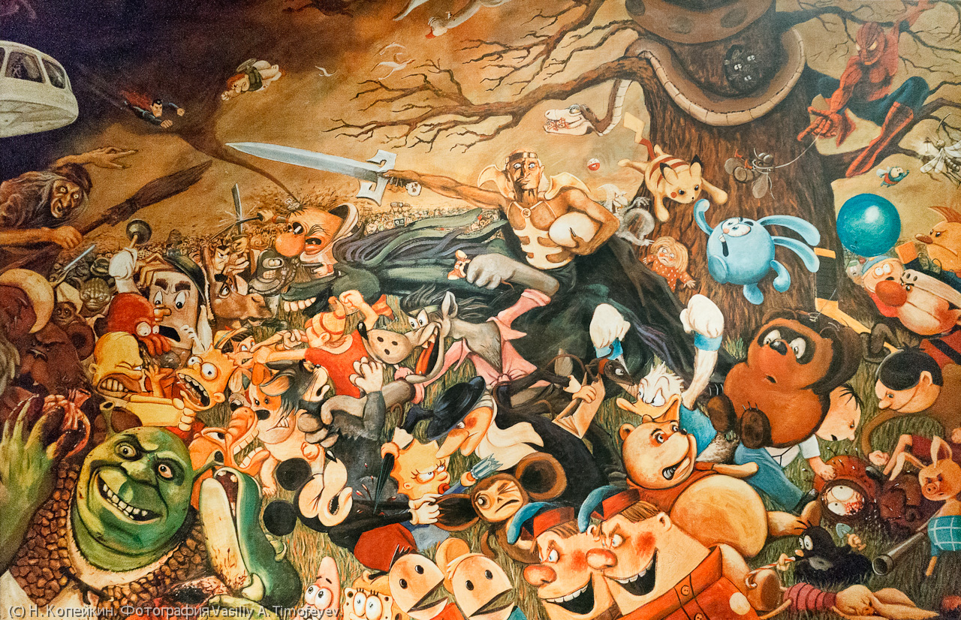
История 2: Переход от Legasy
Вывод: с моделью предметной области договорится об терминах гораздо проще

Slide 8
Что такое Единый язык проекта
2

Slide 9
Единый язык проекта — это общий язык, на котором говорят все заинтересованные лица: начиная от автора требований, заканчивая каждым участником разработки. Любой термин должен трактоваться каждым участником в контексте решаемой задачи одинаково.
Для фиксации терминов Единого языка проекта используется проектный артефакт — Глоссарий.

Slide 10
Что такое контекст для Глоссария?
Контекст означает, что мы понимаем:
что это за сущность скрывается за термином;
как сущность используется в бизнес-процессах;
с какими другими сущностями системы взаимодействует;
можем предположить, какие у сущности должны быть атрибуты или как на данную сущность повлияет необходимость реализовать то или иное функциональное требование.

Slide 11
Общий подход к созданию Глоссария
Бизнес-цели
Ключевая сущность задачи
Описание поведения сущности
Перечень задач бизнес-процесса
Бизнес-процесс
В каждом проекте есть бизнес-цели. Тот самый profit, который хочет получить заказчик от разработки и внедрения системы
Правильная постановка бизнес-целей выполняется через определение основных автоматизируемых системой бизнес-процессов и степени их автоматизации
Каждый бизнес-процесс – это перечень задач, в ходе выполнения которых происходит создание, либо управление ключевыми сущностями системы
Каждая ключевая сущность бизнес-процесса – это термин Глоссария
Общее описание поведения ключевой сущности в ходе автоматизируемого бизнес-процесса – определение термина Глоссария

Slide 12
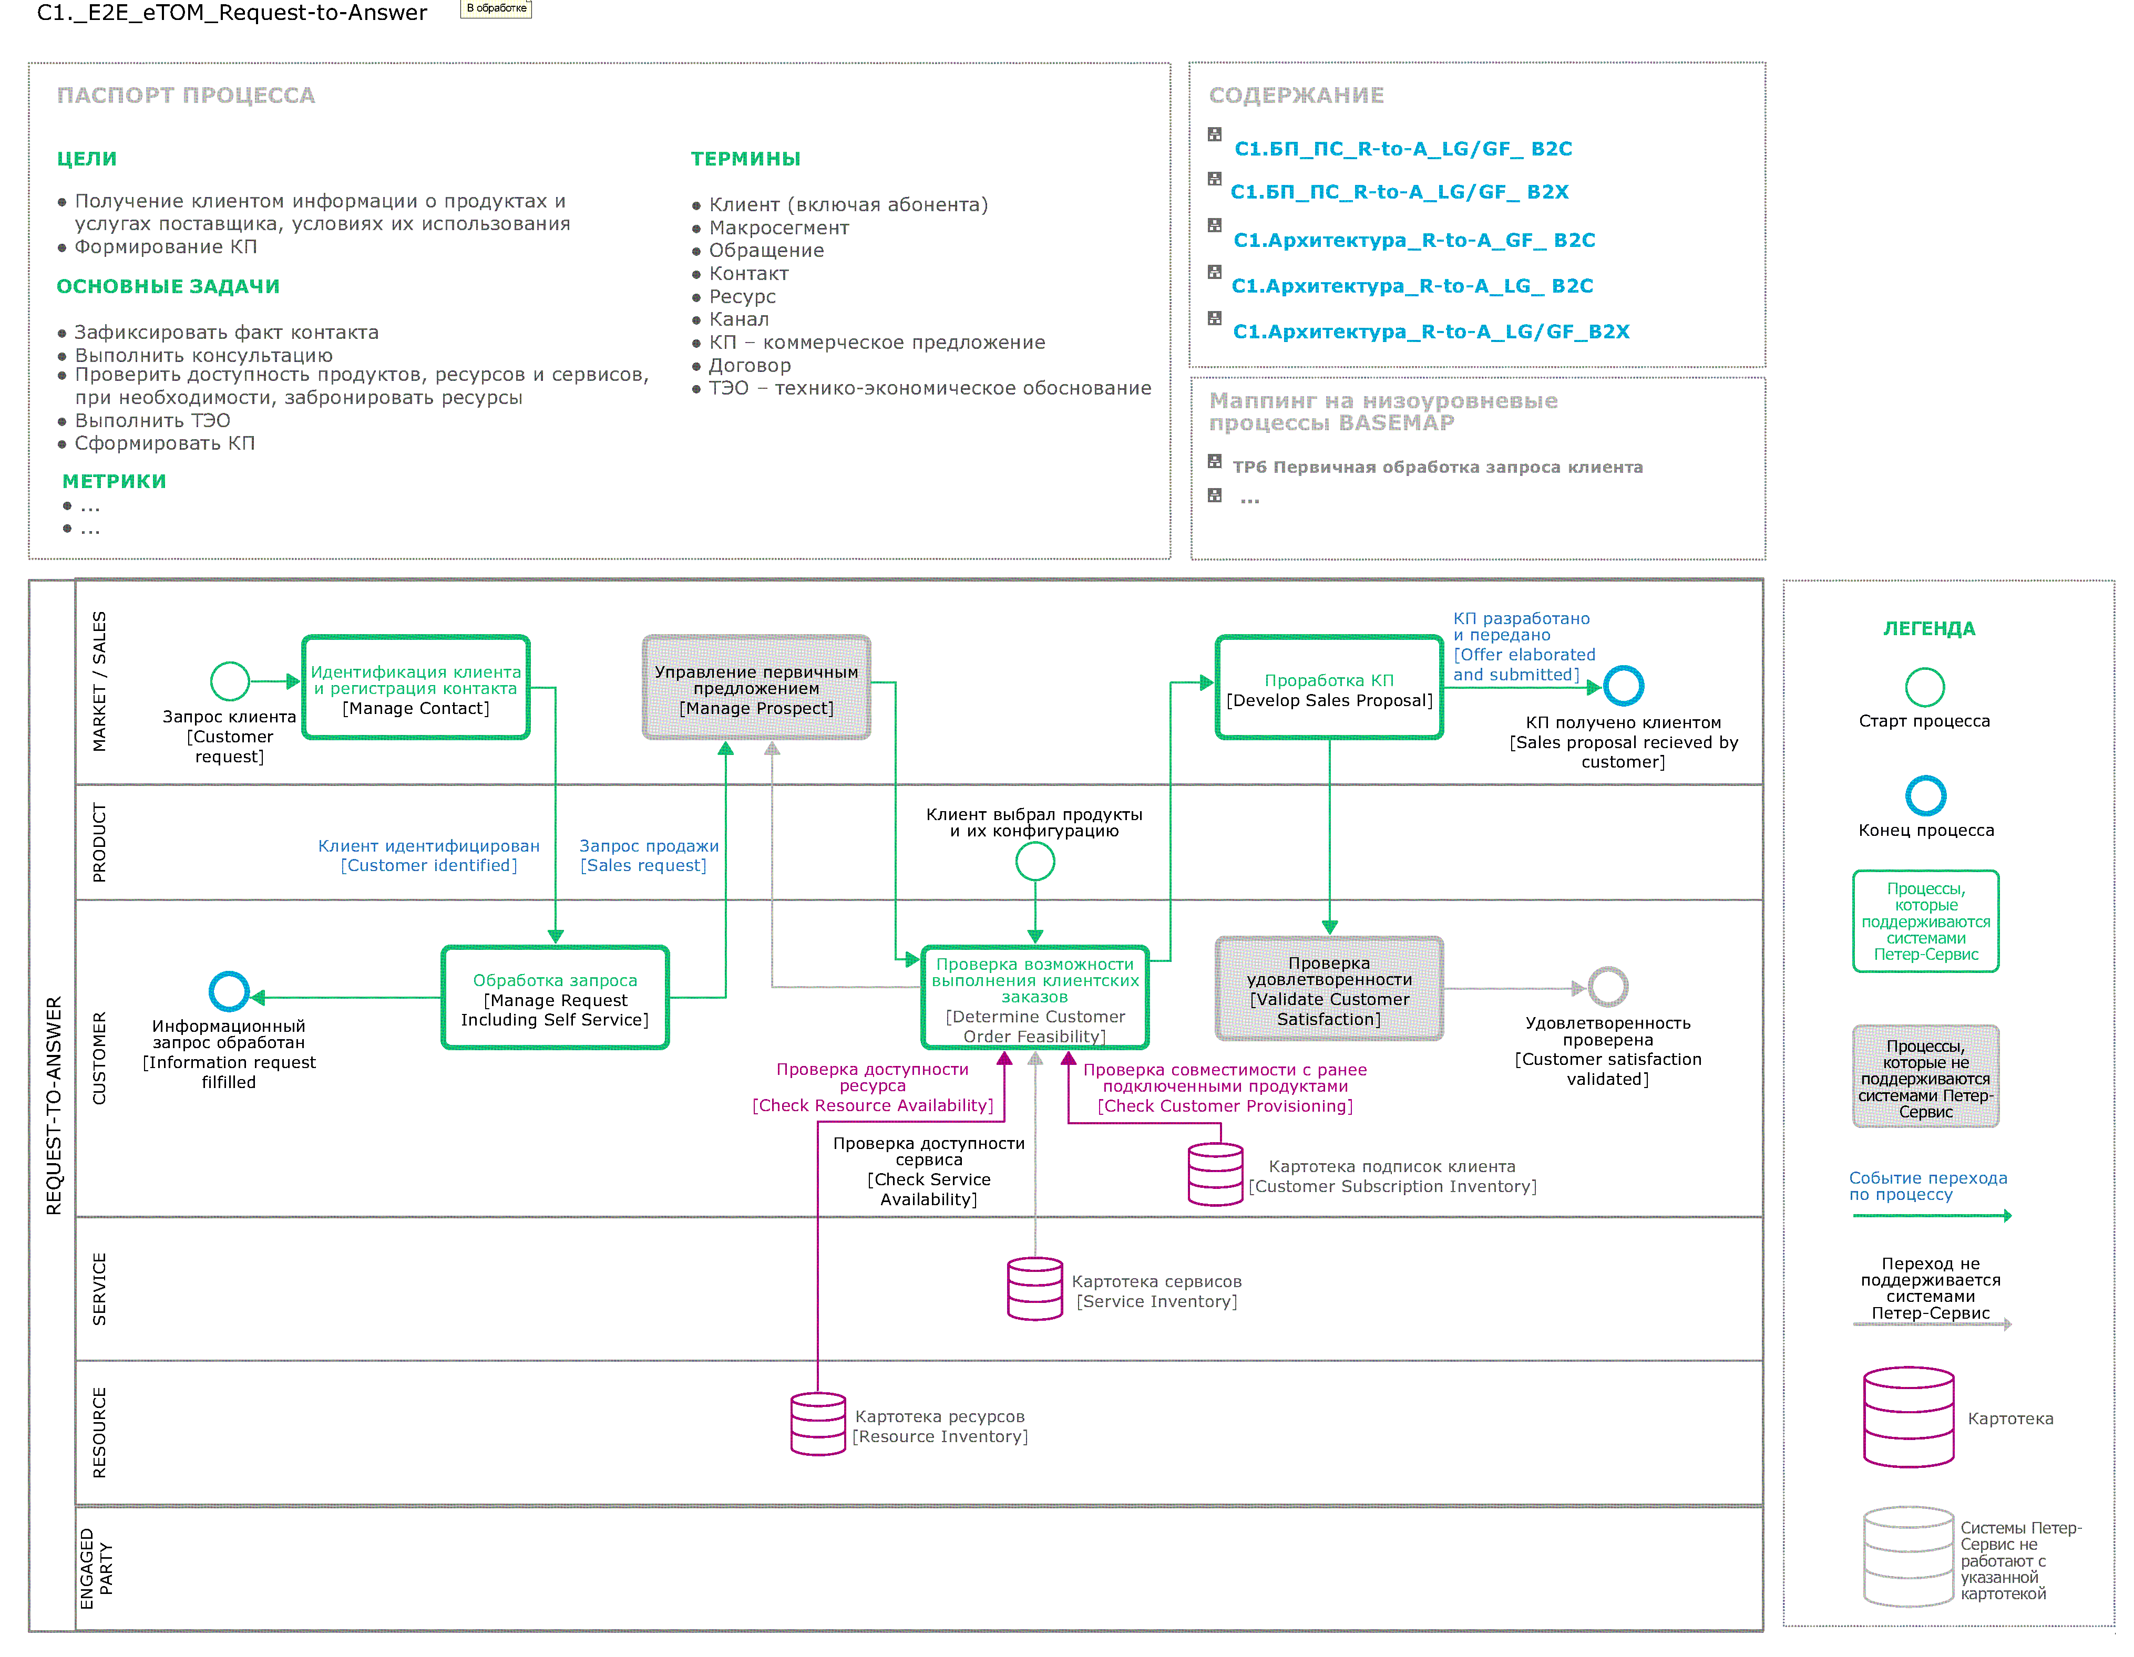
Пример формирования терминов из автоматизируемого БП

Slide 13
Навык по формированию Глоссария
1
Тщательно изучили предметную область
2
Выявили проблему
и тех, кого она волнует
3
Придумали решение и описали его в формализованном виде
4
Рассказали, как нужно изменить систему
Бизнес-анализ
Выявление заинтересованных лиц
Выявление проблематики и причинно-следственный анализ
Моделирование (для принятия решений)
Бизнес-анализ
Моделирование (для принятия решений)
Управление требованиями
Проектирование UX/UI
Cистемный анализ
Функциональное тестирование
Интеграционное тестирование
глоссарий
глоссарий

Slide 14
Корень всех зол
3

Slide 15
Почему на проекте возникает много словарей?
Так сложилось исторически
Много компонентов
или продуктов
Большое количество заинтересованных лиц
Обусловлено стихийным и бессистемным появлением терминов в ходе поэтапной реализации требований
Термины при этом отражают специфику поведения конкретного компонента системы
Каждое заинтересованное лицо формирует свой словарь

Slide 16
Почему словари, как правило, плохого качества?
У авторов словаря нет четкого понимания, как будут использоваться термины на проекте
Термины формируются техническими писателями постфактум при документировании реализации

Slide 17
Для чего нужен единый язык проекта
4

Slide 18
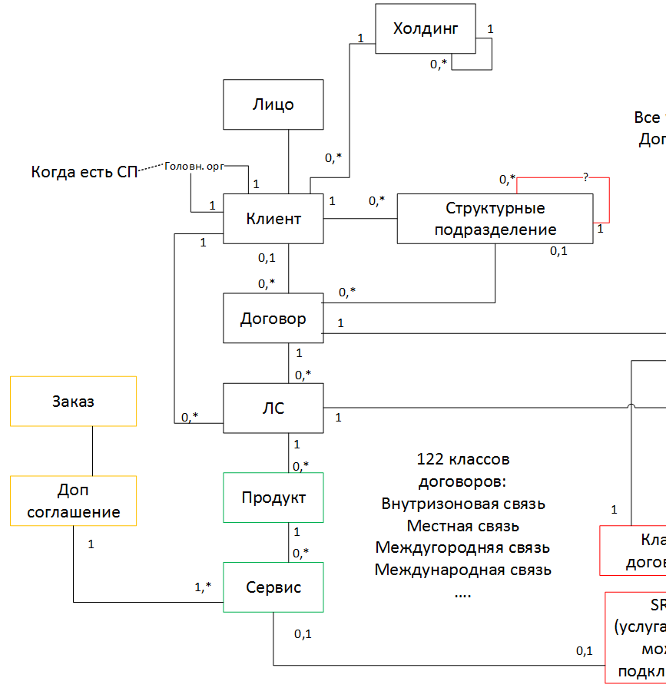
Построение модели предметной области
Термины единого языка проекта…
01
02
Позволяют описать модель предметной области
Помогают выявить отношения между основными сущностями
Определяют мощность каждого из отношений
Позволяют зафиксировать логику определения значений мощности в качестве ключевых требований к системе

Slide 19
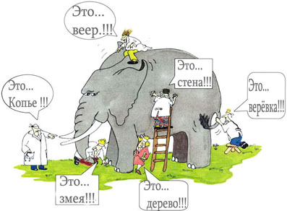
Выравнивание контекста у всех заинтересованных лиц
Первоначальное обсуждение требований происходит на языке заинтересованных лиц.
Каждое заинтересованное лицо, как «слепец, который описывает только ту часть слона, до которой может дотянуться».
Что бы все «слона» понимали одинаково, используем термины с их определениями (динамика поведения системы) и объектную модель (статика системы).

Slide 20
Формирование состава работ по проекту
01. Берем термин Единого языка проекта
02. Определяем перечень автоматизируемых функций
по объекту термина
Стандартный набор (CRUD):
создание;
просмотр;
редактирование;
удаление.
Расширенный набор:
поиск (Search);
отображение списка объектов (List);
отображение истории объекта (History).
Специфичные операции, например:
слияние дубликатов;
откат изменений.
Функции по объекту «клиент»
Создание клиента
Просмотр клиента
Редактирование клиента
Поиск клиента
Отображение списка клиентов
Отображение истории клиента
Идентификация клиента
Слияние дубликатов клиента
Отображение истории иерархии клиента

Slide 21
Формирование состава работ по проекту
03. Определяем типовые виды работ на проекте по автоматизации каждой функции:
бизнес-анализ;
проектирование UX/UI;
системный анализ;
разработка;
тестирование;
ПМИ/ПСИ;
внедрение.
04. Для каждого вида работ выполняем оценку трудозатрат
Функция | БА | UX/UI | СА | Разработка | Тестирование | ПМИ/ПСИ | Внедрение
Создание клиента | 1 | 8 | 2 | 10
Просмотр клиента | 2 | 9 | 2 | 1
Редактирование клиента | 3 | 10 | 2 | ?
Отображение списка клиентов | 4 | 11 | 2 | ?
Слияние дубликатов клиента | 5 | 12 | 2

Slide 22
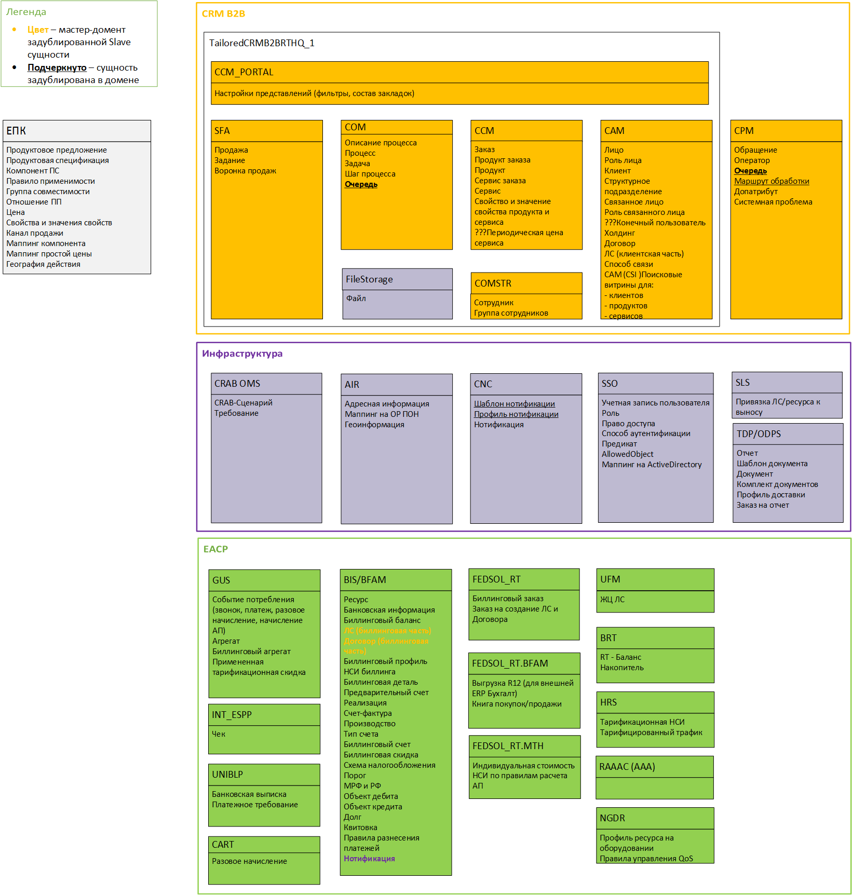
Основа для формирования функциональной и компонентной архитектуры
Компонентная архитектура
Построить на основе модели предметной области логическую модель, выделив классы данных.
Разбить классы на группы и получить компонентную архитектуру, определив мастер-компонент по каждому классу (объекту).

Slide 23
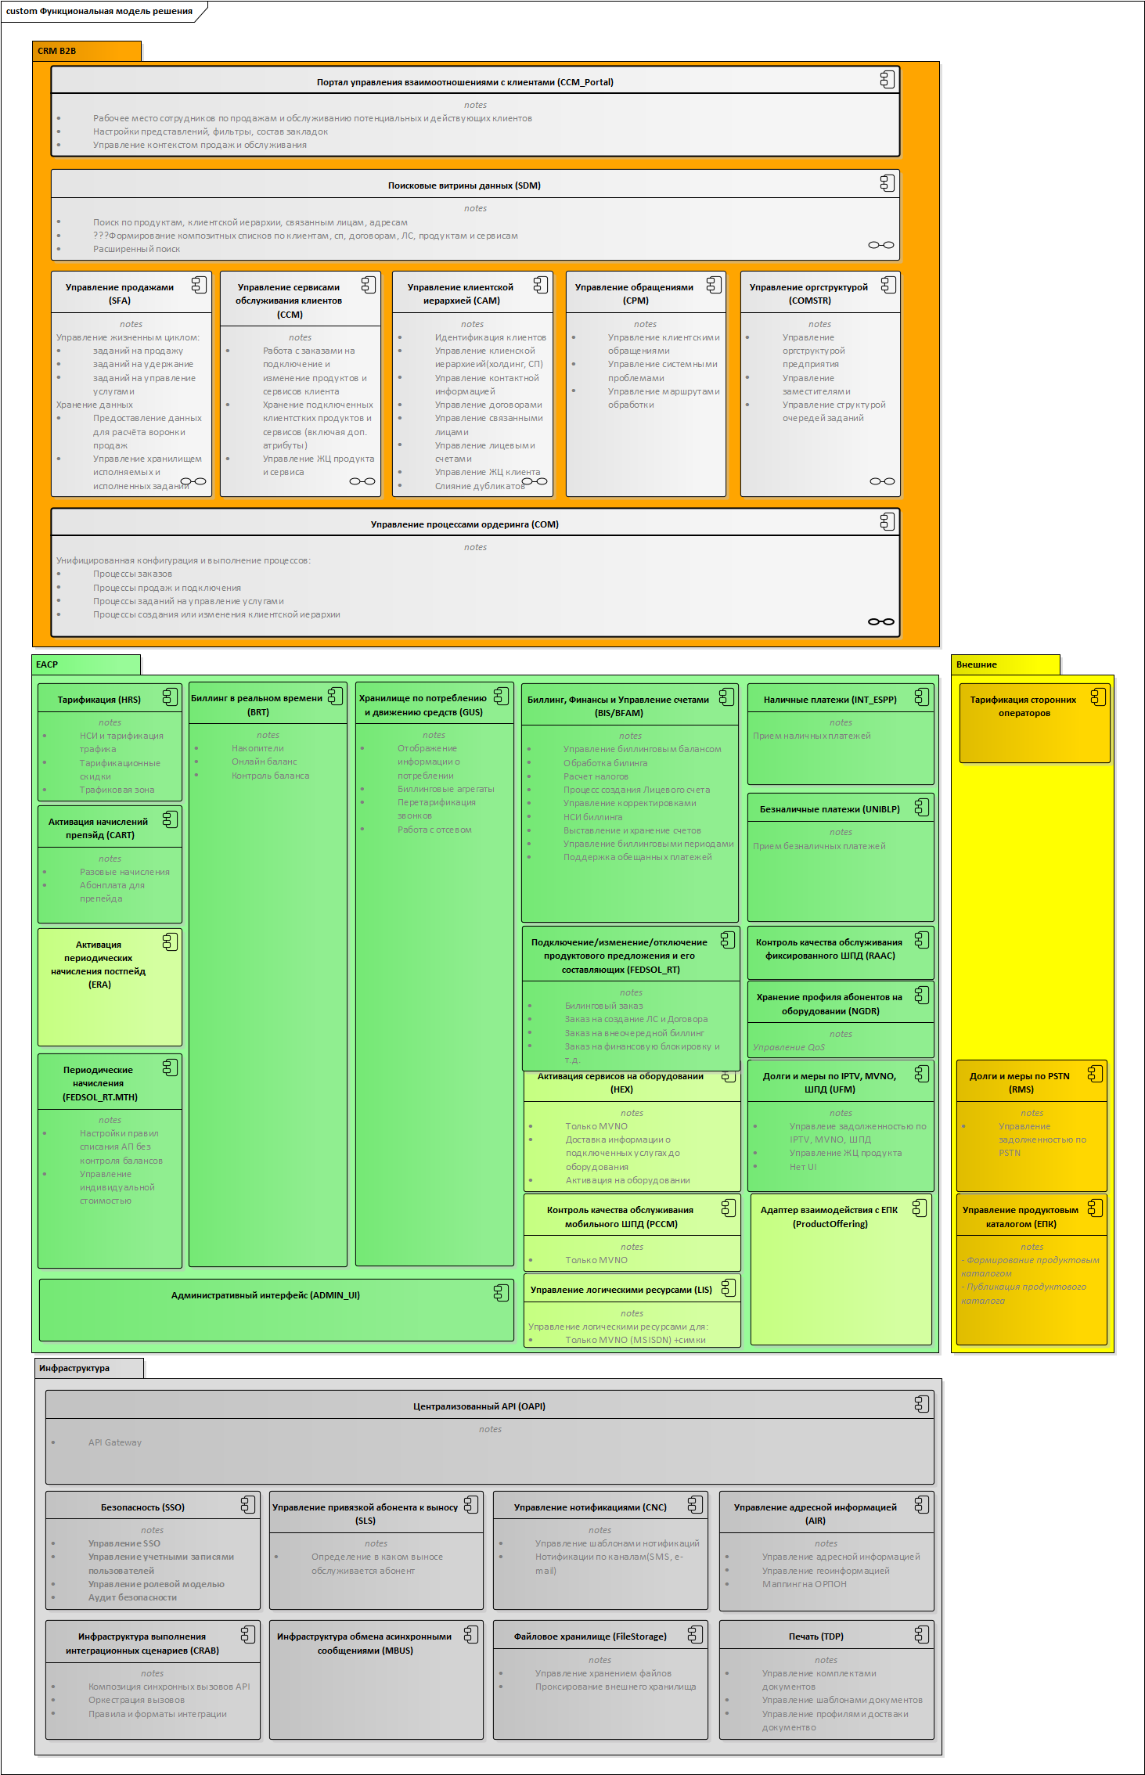
Основа для формирования функциональной и компонентной архитектуры
Функциональная архитектура
Есть перечень функций по каждому объекту, который в свою очередь является термином единого языка проекта.
Есть компонентная архитектура.
На каждый компонент архитектуры помещаем ключевые функции:
управление [имя объекта]. В данную группу функций входят стандартные операции над сущность.
каждую из специфических операций
Получаем функциональную архитектуру системы, которую можно показывать бизнесу и которая будет давать представление о возможностях системы.

Slide 24
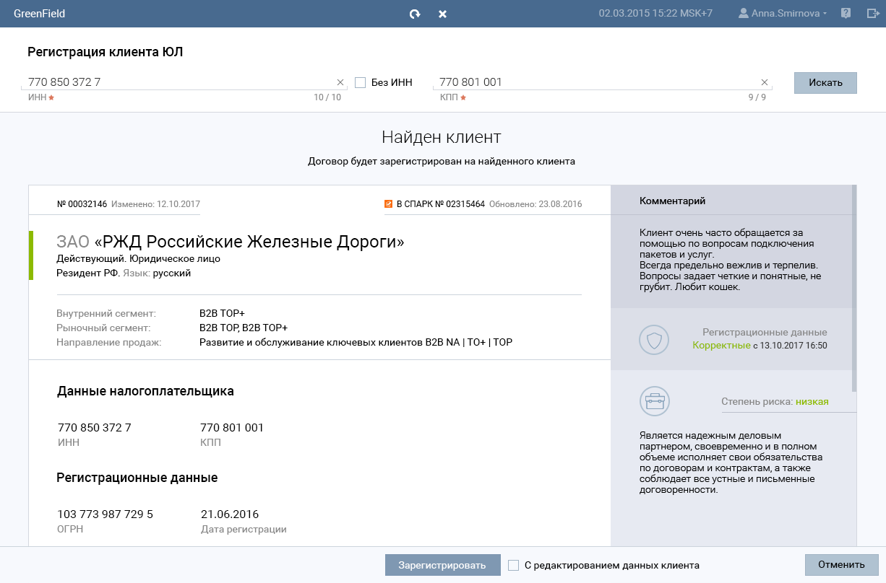
Проектирование пользовательского интерфейса
Термины позволяют определять заголовки UX-форм и представлений.
Функции по объектам, созданным на основе выделенных терминов, позволяют сформировать заголовки UX-операций в формах и представлениях.

Slide 25
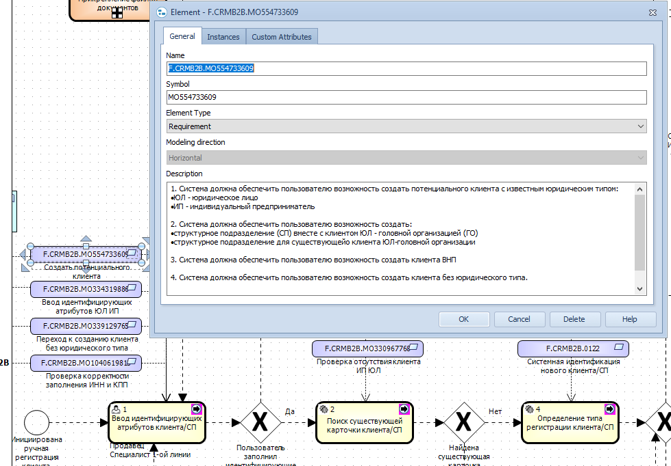
Разработка функциональных и интеграционных требований
При описании функционального или интеграционного требования используются только термины, зафиксированные в глоссарии.
Требование является детализаций поведения функции по объекту.

Slide 26
Итоги по разделу 4
Карта трассировки артефактов, создаваемых на основе терминов глоссария
Требования
Пользовательский интерфейс
Бизнес-процессы
Состав работ
Реестр терминов глоссария
Контекст
Реестр функций системы
Модель предметной области
Логическая модель
Функциональная архитектура
Компонентная архитектура
Notes:
Добавит выводы в виде схемы преобразования артефактов и перечня работ.

Slide 27
Шаги по созданию глоссария
5

Slide 28
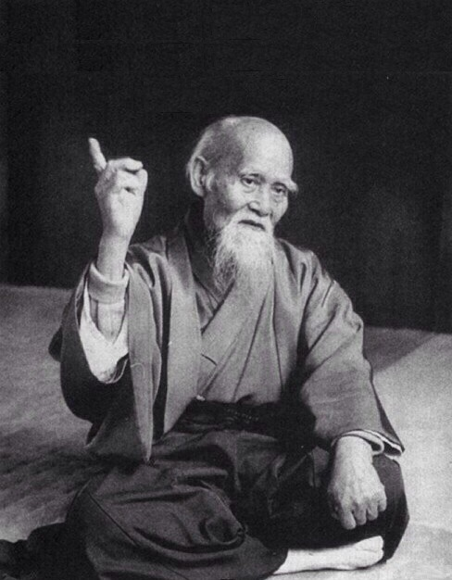
Шаг 1
Ознакомиться с отраслевыми стандартами
Возможно основная исследовательская работа уже выполнена за вас

Slide 29
Примеры отраслевых стандартов
Отрасль | Стандарт
Телекоммуникации | TM Forum: eTOM, TAM,SID
Банки | BIAN
Медицина | FHIR
Нефтедобыча | PPDM Model
Авиация | IATA
Логистика | SCOR

Slide 30
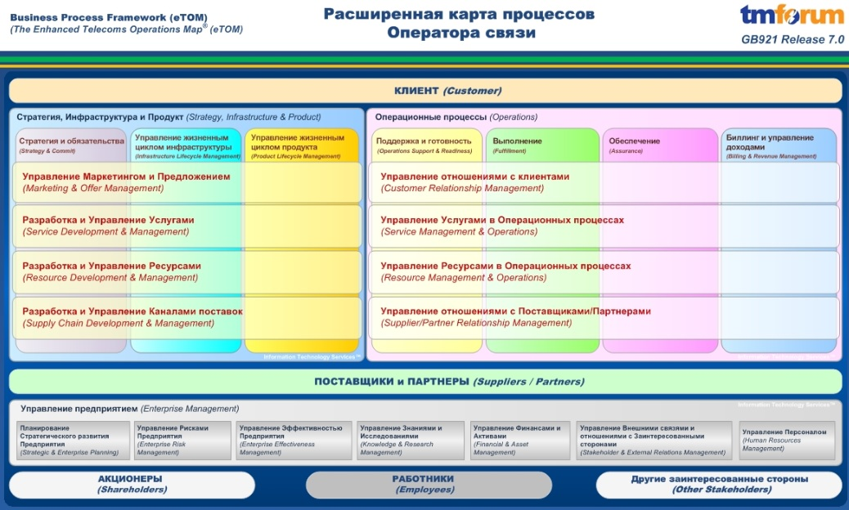
eTOM – карта бизнес-процессов
формирует основу автоматизируемых БП на проектах Телекома
Модель eTOM определяет архитектуру бизнес-процессов операторов телекоммуникационных услуг и обеспечивает базис для формирования требований
к системным решениям, технической архитектуре, выбору технологии и путей реализации.

Slide 31
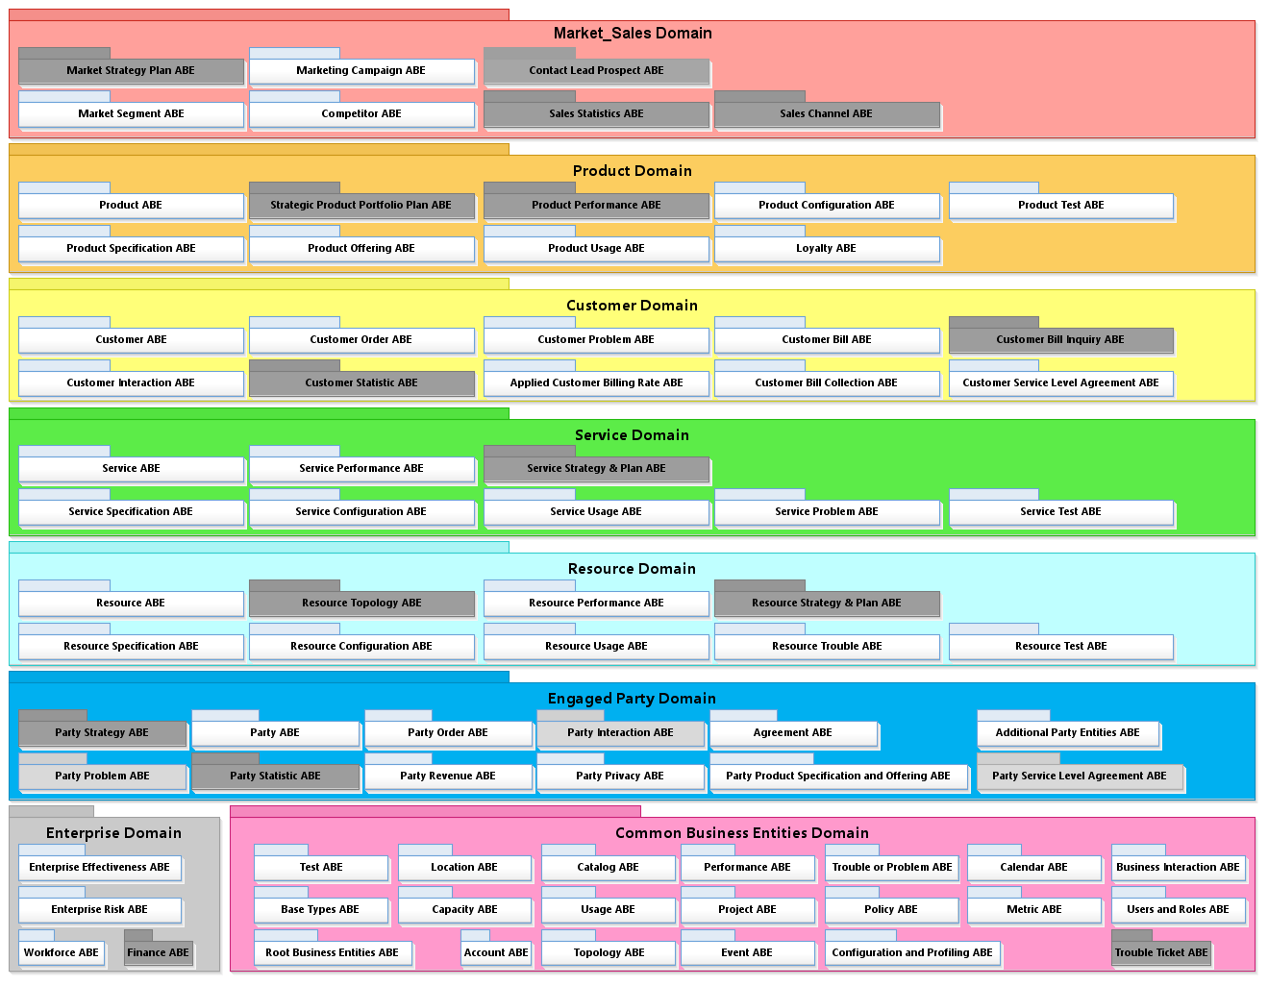
SID (Shared Information and Data Model)
формирует основу модели предметной области на проектах Телекома
SID-словарь и модель предметной области – референтная модель данных, разработанная TM Forum, с целью стандартизации используемых в отрасли онтологий, понятий, достижения договоренности о взаимосвязи сущностей, информационных потоках.

Slide 32
Шаг 2
Определить виды терминов, которые будут на проекте
Бизнес-объекты
Термины архитектуры
Артефакты технологий проектирования дизайна
Информационные системы и компоненты системы
Ключевым видом терминов Глоссария являются Бизнес-объекты

Slide 33
Шаг 3
Сформировать реестр терминов глоссария через паттерны
[Наименование сущности] – бизнес-сущность, например Party или Product
[Наименование сущности]Instance – экземпляр сущности в системе, например ProductInstance. В постановках для экземпляра сущности допускается использовать как [Наименование сущности], так и [Наименование сущности] Instance, например Product и Product Instance. При этом считаем оба наименования синонимами.
[Наименование сущности]Spec (Спецификация) – шаблон создаваемой сущности, элемент предварительно настроенной НСИ, по которой создаются экземпляры объектов системы при выполнении бизнес-операции (например, при продаже – Продуктовая спецификация).
[Наименование сущности]Profile (Профиль) – служебная сущность, введенная для группировки настроек и их значений по экземпляру сущности. Например Профиль нотификаций.

Slide 34
Шаг 3.
Формируем определение каждого термина
Термин Глоссария – это ключевая сущность/объект системы. Определение термина содержит:
Бизнес-описание сущности
+
Основное назначение (использование) сущности в сквозном бизнес-процессе
+
Основные атрибуты сущности или пример сущности

Slide 35
Шаг 3.
Примеры определений терминов
Термин | Объект | Определение термина
Лицо | Party | Сущность, которая используется для обозначения стороны отношений нескольких субъектов. Может быть Юридическим лицом (ЮЛ), Физическим лицом (ФЛ). Атрибутами лица являются свойства, которые характерны только для данного Лица. Лицо в системе может быть заведено как: физическое лицо, которое некоторым образом связано с оператором связи. Например, физическое лицо, являющееся Клиентом или конечным пользователем услуг корпоративного клиента. юридическое лицо (ЮЛ), которое некоторым образом связано с оператором связи. Например, юридическое лицо, являющееся корпоративным клиентом.
Роль лица | PartyRole | Роль Лица в отношениях с другими Лицами. Роль определяет контекст отношений (характер, поведение и значение).Также Роль лица определяет его связи с другими Лицами и тип этих связей. Например, у Party может быть роль Клиент, Партнер, Связанное лицо, Конечный пользователь и т.д.
Клиент | Customer | Физическое или юридическое лицо, которое покупает товары, продукты и услуги оператора связи или получает бесплатные предложения в ходе заключения договора. Является ролью Лица. Например: корпоративный клиент B2B

Slide 36

Шаг 4
Вовлечь заинтересованные лица и выровнять терминологию и определения
Сперва один в поле воин. Требуется выделить время и выполнить на шагах 1-3: моделирование основных БП, выделение ключевых бизнес-объектов и написание их определений, формирование общей модели предметной области.
Затем один в поле не воин. Организовать серию воркшопов с основными заинтересованными лицами от бизнеса, проектирования, разработки и выполнить выравнивание терминов и их определений. Для пояснений использовать основные бизнес-процессы и объектную модель.
Актуализировать по итогам выравнивания описания БП и объектную модель.
Торжественно объявить всем, что на проекте появился Единый язык проекта : )
Notes:
Сделать акцент на том что в разных компаниях разные виды заинтересованные лица.

Slide 37

Готово? А вот и нет!
Почему нельзя отлить Глоссарий в граните?
При проработке требований и развитии системы термины и их определения будут уточнятся.
Будут добавляться новые термины. ЭТО НОРМАЛЬНО.
На основе изменений в Глоссарии будет появляться новая функциональность или модифицировать существующая.
Notes:
Добавит выводы в виде схемы преобразования артефактов и перечня работ.

Slide 38
Итого по разделу 5
Карта взаимосвязи артефактов для создания бизнес-объектов в Глоссарии
Карта Бизнес-процессов
актуализация
Бизнес-процессы
актуализация
Отраслевые стандарты
Термины
Определения терминов
Глоссарий
Модель предметной области
Паттерны образования терминов
актуализация
Notes:
Добавит выводы в виде схемы преобразования артефактов и перечня работ.

Slide 39
Вопросы
и ответы
I have a Question!

Slide 40
Практика с аудиторией в BarCamp
Задание
Система (Интернет-магазин) должна информировать пользователя о статусах формирования и доставки заказа. Пользователь должен иметь возможность настроить каналы информирования (email или SMS) и типы событий, по которым происходит информирование.
Шаг 1
Шаг 2.1
Шаг 2.2
Отрисовываем на флип-чарте
БП (один или два)
Выделяем на основе БП термины
Даем определения терминам, согласно паттернам
Notes:
Сделать анонс баркемпа

Slide 41
Спасибо за внимание!
Вершинин Егор
+79022952524
Egor.Vershinin@nexign-systems.com
t.me/goryinyichzmey

